Slide 1
第四节 水样的采集和保存
博富特咨询
全面
专业
实用

Slide 2
关于博富特
博富特培训已拥有专业且强大的培训师团队-旗下培训师都拥有丰富的国际大公司生产一线及管理岗位工作经验，接受过系统的培训师培训、训练及能力评估，能够开发并讲授从高层管理到基层安全技术、技能培训等一系列课程。
我们致力于为客户提供高品质且实用性强的培训服务，为企业提供有效且针对性强的定制性培训服务，满足不同行业、不同人群的培训需求。
博富特认为：一个好的培训课程起始于一个好的设计,课程设计注重培训目的、培训对象、逻辑关系、各章节具体产出和培训方法应用等关键问题。

Slide 3
主要内容
一 地面水样的采集
二 废水样品的采集
三 地下水样的采集
四 底质样品的采集
五 流量的测定
六 水样的运输和保存
七 采样过程的质量保证

Slide 4
水样的类型
①瞬时水样:指某一时间和地点从水体中随机采集的分散水样。
②混合水样：同一样点不同时间所采集的瞬时水样的混合样（按一定比例）。
③综合水样：不同采样点同时采集的各个瞬时水样的混合后得到的样品.

Slide 5
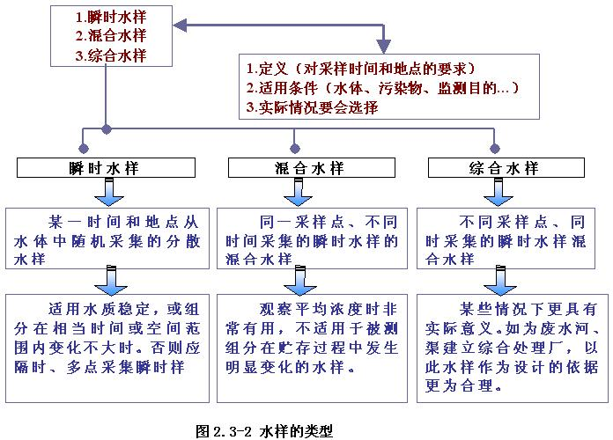

Slide 6
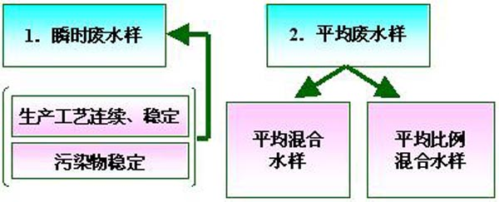

Slide 7
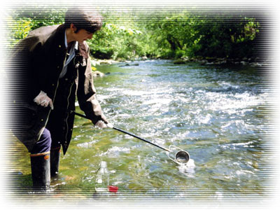
一 地面水样的采集
1 采样前的准备
2 采样器

Slide 8
1 采样前的准备
需要根据监测项目的性质和采样方法的要求，选择适宜材质的盛水容器和采样器，并清洗干净，准备交通工具。
材质要求：化学性能稳定，大小形状适宜，不吸附待测成分，容易清洗并可反复使用。
注意事项：采样器在第一次使用时，应用10%的盐酸（硝酸）浸泡24小时，用自来水冲净，然后用去离子水冲洗多次晾干，加盖保存。

Slide 9
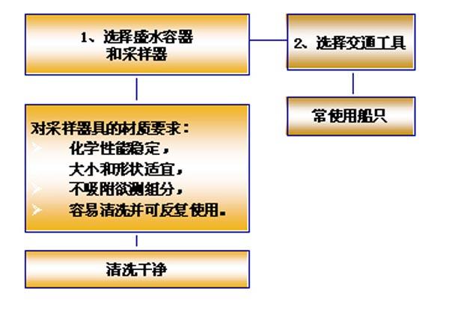

Slide 11
2 采样器
表层水：用桶瓶直接采取
①常用采样器
②急流采样器
③双瓶采样器
④泵式采样装置
⑤固定式自动采水装置
⑥比例组合式自动采水装置

Slide 12
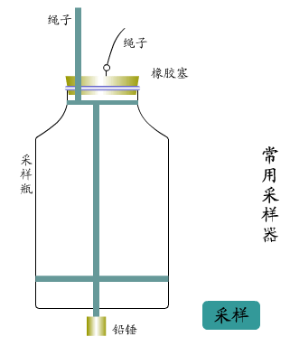

Slide 14
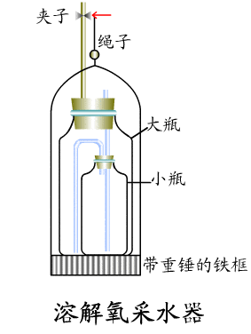

Slide 15
采样缆车

Slide 16
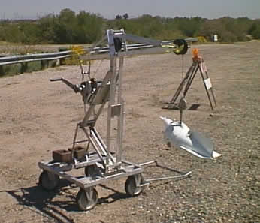
其他采样器

Slide 17
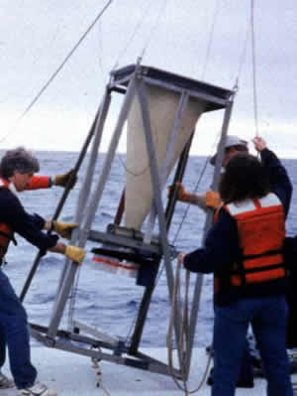
底质

Slide 18
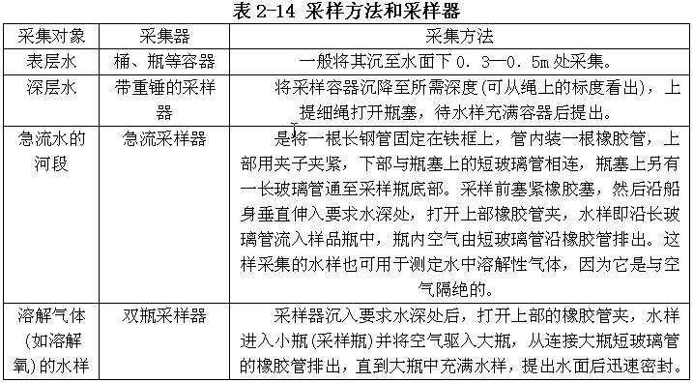

Slide 19
二 废水样品的采集
(一) 采样方法1浅水水样：直接采取
2 深层水水样：专用的
3 自动采样：
（二）废水样类型：1瞬时废水样
2平均废水样
（三）注意事项：1避开漂浮物从表层采样
2自动采样器的入口处安装滤网和小破碎机。

Slide 20
瞬时水样
指在某一时间或地点，从水体中随机采集的分散样品。用这种水样监测的结果只说明取样时的水质。对于生产工艺连续、稳定的工厂，所排放废水中的污染组分及浓度变化不大，瞬时水样具有较好的代表性。

Slide 21
混合水样
由于工业废水的排放量和污染组分的浓度往往随时间起伏较大，为使监测结果具有代表性，需要增大采样和测定频率，但这势必增加工作量，此时比较好的办法是采集平均混合水样或平均比例混合水样

Slide 22
生活污水采样
可在排污口直接以1升/分量采集有代表性的水样，亦可以应用工业废水的采样方式采集

Slide 23
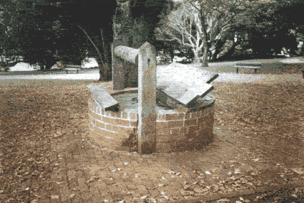
三 地下水样的采集
1 监测井：抽水机或着专用采样器

Slide 24
自喷泉水
对于自喷泉水(spring water)，可在涌水口处直接采样。

Slide 25
自来水
对于自来水(tap water)，也先将水龙头完全打开，放水数分钟，排出管道中积存的死水后再采样。
地下水的水质比较稳定，一般采集瞬时水样，即能有较好的代表性：

Slide 26
四 底质样品的采集
水、底质(sediment)和水生生物(aquaatic organism)组成了一个完整的水环境体系。
底质能记录给定水环境的污染历史，反映难降解物质的积累情况，以及水体污染的潜在危险。

Slide 27
断面设置
底质监测断面的设置原则与水质监测断面相同，其位置应尽可能与水质监测断面相重合，以便于将沉积物的组成及其物理化学性质与水质监测情况进行比较。

Slide 28
采样次数
由于底质比较稳定，受水文、气象条件影响较小，故采样频率远较水样低，一般每年枯水期(Low water period)采样1次，必要时可在丰水期(High flow period)增采1次。

Slide 29
采样方法
采集表层底质样品一般采用挖式(抓式)采样器或锥式采样器。前者适用于采样量较大的情况，后者适用于采样量少的情况。管式泥芯采样器用于采集柱状样品，以供监测底质中污染物质的垂直分布情况。

Slide 30
锥式采样器
将沉积物采样器至于9m深的水下一年，收集上化学沉积物（方解石）、藻类、浮游动物、动物粪便等

Slide 31
中等水深底质采样
如果水域水深小于3m，可将竹竿粗的一端削成尖头斜面，插入床底采样。

Slide 32
浅层水底质采样
当水深小于0.6米时，可用长柄塑料勺直接采集表层底质。

Slide 33
五 流量的测定
1流速仪法：条件:h≥0.05m,v≥0.015m/s的河渠
2 浮标法：粗略简易法
条件：平直河段，2米间距内求平均断面积
3 堰板法：条件：不规则的污水沟、污水渠
方法：用 堰板拦住水流，形成溢流堰。测量堰板前后的水头和水位计算流量。
公式见课本
4其它方法：容积法，污水流量计

Slide 34
浮标法
浮标法是一种粗略测量流速的简易方法。
测量时，选择一平直河段，测量该河段2m间距内水流横断面的面积，求出平均横断面面积。在上游投入浮标，测量浮标流经确定河段(上)所需时间，重复测量几次，求出所需时间的平均值，即可计算出流速，再计算流量。

Slide 35
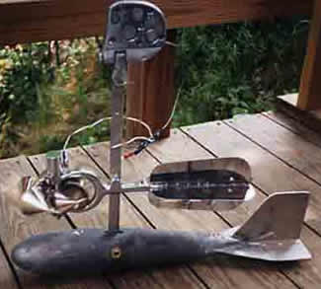
流量的测定--流速仪法
对于水深大于0.05m，流速大于0.015m/s的河、渠，可用流速仪测定水流速度.然后按下式计算流量。

Slide 36
水流量(m³/s)=水流断面平均流速(m／s)×水流断面面积(m²)。

Slide 37
六 水样的运输和保存
1运输 P23,4条
2储存时间：清洁水样72小时
轻污水样48小时
严重污染水样12小时

Slide 39
一般清洁水样保存时间以不超过72小时，轻度污染水样不超过48小时，严重污染水样不超过12小时为宜。

Slide 40
水样的运输
对采集的每一个水样，都应做好记录，并在采样瓶上贴好标签，运送到实验室。在运输过程中，应注意以下几点：1.要塞紧采样容器器口塞子，必要时用封口胶、石蜡封口(测油类的水样不能用石蜡封口)。
2.将样瓶装箱，并用泡沫塑料或纸条挤紧。
3.需冷藏的样品，应配备专门的隔热容器，放入致冷剂，将样品瓶置于其中。
4.冬季应采取保温措施，以免冻裂样品瓶。

Slide 41
3样品变化的原因
①生物作用：细菌藻类及其它生物体的新陈代谢会消耗水样的某些组分，产生新的组分，改变一些组分的性质，生物作用对样品中待测的一些项目如溶解氧，二氧化碳，含氮化合物，磷，硅等的含量和浓度产生影响。

Slide 42
②化学作用：水样各组分间可能发生化学反应，从而改变某些组分的含量和性质，如溶解氧和空气中的氧能使二价铁、硫化物氧化，聚合物可能解聚，单体化合物也可能聚合。

Slide 43
③物理作用：光照温度震荡敞露密封等保存条件及容器材质都会影响水样的性质。如温度升高或强震荡会使一些物质如氧、氰化物及汞的挥发；长期静置会使Al(OH)3、CaCO3、Mg3(PO4)2等沉淀。另外某些容器的内壁能不可逆吸附或吸收一些有机物和金属化合物等。
需要强调的是这些变化是很快的，因此必须在一切情况下采取必要的保护措施并尽快地进行分析。（移动环境监测车）

Slide 44
4盛水氧容器的选择
①容器不能引起新的玷污。一般的玻璃能溶出钠钙镁等元素，测这些元素时应避免使用玻璃容器，防止新的污染。
②器壁不吸附或吸收某些待测组分。一般玻璃容器吸附金属，聚乙烯等塑料容器吸附有机质、磷酸盐和油类，应尽量避免。

Slide 45
③容器不应与某些待测组分反应。如测氟时不能储存于玻璃瓶中因为玻璃能与氟化物发生反应。
④深色玻璃能降低光敏反应。

Slide 46
5保存措施
①将水样充满容器至溢流并密封。为避免样品在运输途中震荡及空气中的氧气二氧化碳对容器内样品组分和待测项目的干扰，对酸碱度、BOD、DO产生影响应充满密封。但对准备冷冻保存的样品不能充满，否则冷冻之后膨胀致使容器壁破裂。

Slide 47
②冷藏。冷藏的温度应低于采样时水样的温度，采样后应立即放在冰箱或冰-水浴中，置暗处保存，一般为2-5⁰C，抑制微生物活动，但不适合长期保存。

Slide 48
③冷冻。延长储存期，但需要掌握熔融和冻结技术，使样品在熔融时能迅速均匀地恢复到其原始状态。应选塑料容器。
④加保护剂。A 加入生物抑制剂P33
B 调节pH值
C加入氧化剂或还原剂
6 常用的样品保存技术

Slide 49
七 采样过程的质量保证
采样只是环境分析监测中的一个步骤，与后继的分析测定步骤相比，采样工具的精确程度远比不上分析仪器，采样过程的严密程度也比不上分析过程。但是分析过程的误差易随技术进步而进一步降低，而采样技术在很长一段时期内长进不足，因此分析测定最终结果的总误差常常是主要地来自采样过程。正确选择采样方法和容器，执行采样操作规程，改进采样技术，对于提高分析监测质量是极其重要的。反之，如果采样失误，将时后继的分析过程丧失意义，甚至造成巨大浪费。为此，实际采样的同时，进行多种质控样品的采集时必要的，经常采用的质控样有以下四种。

Slide 50
1 室内空白样
在实验室内，以纯水代替样品，按被测定的项目的要求装入已经洗净的采样器，加入规定的保存剂后，由实验人员做出分析测定。依据结果，能反映出容器的洁净程度及样品保存剂质量等条件引起的空白变化。

Slide 51
2 现场空白样
在采样现场以纯水作为样品，按被测项目的要求，与实际样品相同条件下装瓶、保存、运输、和运送实验室分析。以次对照室内空白样，掌握采样过程中操作步骤和环境条件对实际样品质量的影响情况。

Slide 52
3 现场平行样
在完全相同的条件下，在采样现场采集平行双样，加密码运送实验室分析。现场平行样结果（双样见偏差）能反映采样过程的精密度变化状况。但也应客观考虑到悬浮颗粒物、油类等污染物在水体中分布的不均匀性。

Slide 53
4 现场加标样或质控样
现场加标样指取一对现场平行样，其中之一加入实验室配置的标样，另一分不加标，然后按实际样品所需要求处理并分析。所得分析结果与实验室加标样对比，以掌握采样运输过程中的某些因素对于最终分析结果准确度的影响。现场加标样从采集到分析全过程应与实验室室内加标样的操作完全一致，由同一人员施行。
现场质控样指将标准样或含由与样品基体组成相似的标准控制样运送到采样现场，按实际要求处理，运实验室分析，目的与相场加标样相同。
采样数量客站样品总量的10%左右，不少于2个。

Slide 54
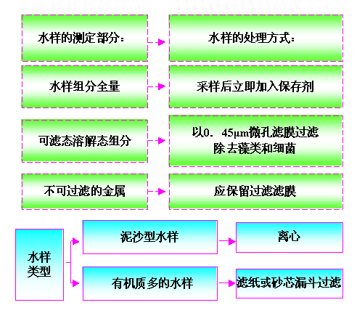

Slide 55
感谢聆听
资源整合，产品服务
↓↓↓
公司官网 | http://www.bofety.com/
如需进一步沟通
↓↓↓
联系我们 | 15250014332 / 0512-68637852
扫码关注我们
获取第一手安全资讯
微信公众号
抖音

